Slide 1


20194111 최민규
3장 과제
3-10
컴퓨터 구조

Slide 2
20194111최민규 컴퓨터 구조
3-10. dincr()함수의 gdbgui 실행
실습 과제
컴퓨터 구조

Slide 3
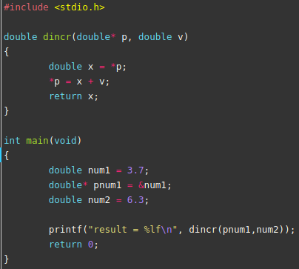
20194111최민규 컴퓨터 구조
SUB TITLE :// 3-10. dincr()함수의 gdbgui 실행
<문제>
가상머신에서 앞의 dincr( ) 함수를 아래와 같이 각각 C 프로그램을 작성하고 컴파일 한 후 실행파일을 gdbgui로 실행하여 메모리 및 레지스터 등의 상태 추적
실행 파일 생성을 위해 main()함수 추가
아래와 같이 컴파일하고 주요 단계 실행 및 상태를 추적, 캡쳐하고 설명
xmm레지스터 보기: (gdb) info registers see
<dincr( ) - 소스 코드>
(위와 같이 최적화 버전으로 컴파일)

Slide 4
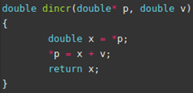
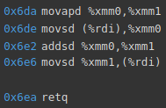


20194111최민규 컴퓨터 구조
SUB TITLE :// 3-10. dincr()함수의 gdbgui 실행
<최적화 버전 gdbgui - dincr( ) 어셈블리 코드>
*인수 p가 가리키는 주소에 존재하는 값은 3.7, 인수 v의 값은 6.3 이고, 각각 (%rdi), %xmm0에 저장되어있다.
(인수 p가 가리키는 주소에 존재하는 값은 부동 소수점 형이지만, 인수p 자체는 포인터로서 정수형이므로 %rdi에 할당된다. 인수 v는 부동소수점형이므로 %xmm0에 할당됐다.)
①movapd %xmm0, %xmm1: %xmm0의 값(인수 v=6.3)을 %xmm1로 옮긴다.
( 부동소수점 데이터를 할당하는XMM레지스터들 중 %xmm0은 return value를 할당하는 역할을 수행하기 때문에, %xmm1로 옮기는 것이다.)
(movapd연산은 aligned packed double precision, 즉, 16바이트로 정렬되어 패킹된 더블 값을 xmm메모리에 복사하는 명령이다.)
▲ 지역 변수
(%xmm0의 값)
16진수값 0x4019333333333333을 2진수로 나타내면
0100000000011001001100110011001100110011001100110011001100110011이고,
이는 IEEE 754 디코딩을 거치면 6.3이다.
( ①연산 후 %xmm1의 값)
▲ ①movapd %xmm0,%xmm1

Slide 5

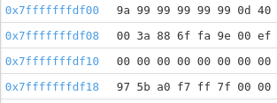
20194111최민규 컴퓨터 구조
SUB TITLE :// 3-10. dincr()함수의 gdbgui 실행
<최적화 버전 gdbgui - dincr( ) 어셈블리 코드>
movsd(%rdi),%xmm0: (%rdi), 즉 %rdi의 주소가 가리키는 위치에 존재하는 값(인수 p가 가리키는 값 3.7)을 %xmm0에 할당한다.
(double x는 return value이므로 return value를 할당하는 %xmm0가 x를 의미하게 된다.)
▲ 지역 변수
16진수값 0x400d99999999999a 을 2진수로 나타내면
0100000000001101100110011001100110011001100110011001100110011010 이고,
이는 IEEE 754 디코딩을 거치면 3.7이다.
▲(%rdi) 의 메모리값
( 연산 후 %xmm0의 값)
▲ movsd (%rdi), %xmm0

Slide 6
20194111최민규 컴퓨터 구조
SUB TITLE :// 3-10. dincr()함수의 gdbgui 실행
<최적화 버전 gdbgui - dincr( ) 어셈블리 코드>
① addsd %xmm0, %xmm1: %xmm0(지역 변수 x = 3.7)와 %xmm1(인수 v=6.3)의 값을 더한 후 %xmm1에 결과(10.0)를 할당한다.
② movsd %xmm1, (%rdi): %xmm1의 값 (①덧셈 연산의 결괏값 10.0)을 (%rdi), 즉 %rdi가 주소로서 가리키도록 한다.(*p가 10.0의 주소를 가리키게 된다)
③ %xmm0의 값을 리턴한다.
▲ 지역 변수
16진수값 0x 4024000000000000 을 2진수로 나타내면
0100000000100100000000000000000000000000000000000000000000000000 이고,
이는 IEEE 754 디코딩을 거치면 10.0이다.
연산 전 (%rdi) 의 메모리값
( 연산 전 %xmm0의 값)
( 연산 전 %xmm1의 값)
( 연산 후 %xmm1의 값)
연산 후 (%rdi)의 메모리값
▲ ① addsd %xmm0, %xmm1
▲ ② movsd %xmm1, (%rdi)

